Slide 1
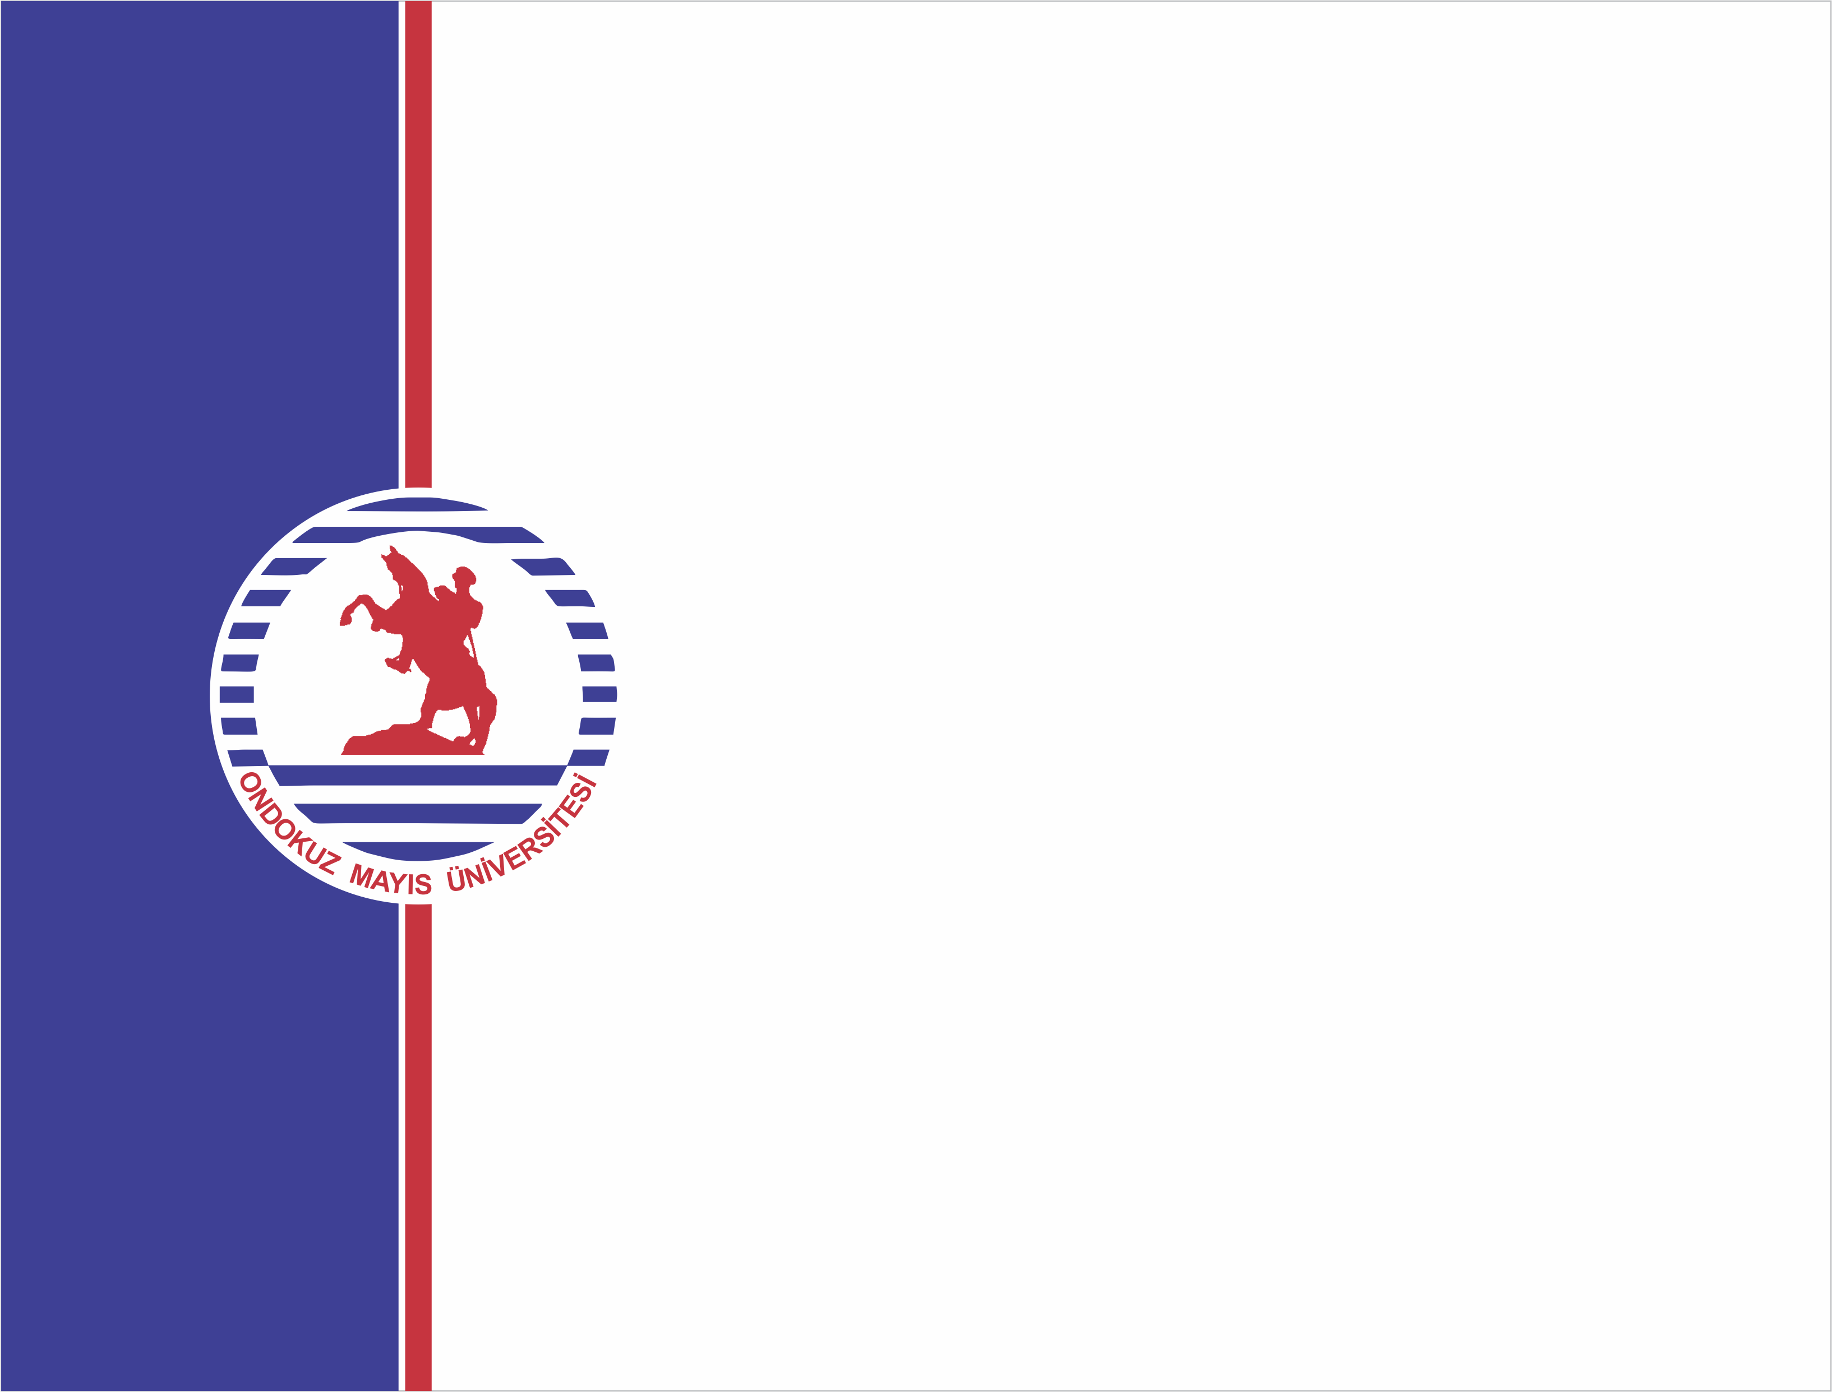
SAMSUN MESLEK YÜKSEKOKULU
TURİZM VE OTEL İŞLETMECİLİĞİ
YİYECEK İÇECEK SERVİSİ 1
Öğr. Gör Tahsin ÖZBEK

Slide 2
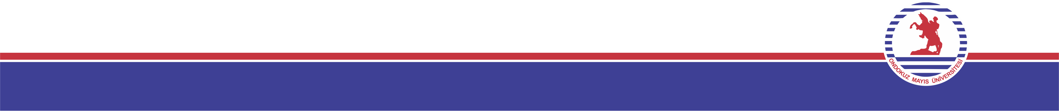
KLASİK USULLERDE SERVİS
YİYECEK İÇECEK SERVİSİ-I
Hafta 8

Slide 3
Servis Yöntemleri
Yiyecek içecek işletmelerinde menünün çeşitliliği kadar sunum şekilleri de önemlidir. Özellikle 1.sınıf restaurantlarda ve büyük konaklama işletmelerinde yemeklerin sunumu misafir memnuniyeti açısından çok önemlidir.

Slide 4
YİYECEKLERİ FRANSIZ USULDE
SERVİS YAPMAK
Bu servis usulü uzun bir süredir Fransa’da ve tüm dünyada birinci sınıf veya De Luxe restoranlarda uygulanmaktadır. Resmi davet ve yemeklerinde, iş yemeklerinde ziyafetlerde uygulanan bir servis şeklidir. Eğitimli, bilgili ve yetenekli servis personeli gerektirir. Fransız servisinde yemeğin porsiyonlarını konuk kendisi belirler. Başka bir deyişle kendi tabağını hazırlar. Bu yüzden konukların da bu servis hakkında bir parça bilgi sahibi olması gerekmektedir. Servisi Chef de Rang ile Demi Chef de Rang yapar

Slide 5
Fransız Servis Kuveri
Bu usulde tabldot mönü servis edilecek ise konuklar salona gelmeden önce hazırlıklar tamamlanır ve başlangıç yemeğinin tabağı masa kuverine eklenir. Alakart mönülerde ise kuver basit kuver olarak açılır. Ayrıca soğuk ordövr tabağı da kuvere eklenebilir

Slide 6
Fransız Servisi Yapılacak Yemeklerin Özellikleri
Denilir ki; “Fransızların yemek hakkında kimseden öğrenecekleri bir şey yoktur. Bunun için kendi yemeklerini kendileri alırlar.” Fransız servisinde her türlü çorba, soğuk ve sıcak ordövrler; et ve sebze yemekleri rahatlıkla servis edilebilir

Slide 7
Maşa Servisi
Maşa; aynı boy kaşık ve çatalın sağ el ile tutulup yiyecek servisi yapamaya yarayan servis aracıdır. Çoğunlukla büyük kaşık ve büyük çatal kullanılır. Konuk çatalı sol eline kaşığı da sağ eline alarak yemeği, kayık tabaktan kendi tabağına alır. Personelin servisi kendisinin yapması gerektiği hallerde kaşık ve çatalı üç şekilde tutarak maşa yapar. Bunlar:

Slide 8
1- Düz Maşa Tutuşu
Kaşığın altta çatalın üstte olduğu her iki takımın da iç kısımlarının birbirine paralel olduğu tutuş biçimidir. Kolay alınabilen yemeklerin, garnitürlerin ve sosların servisinde kullanılabilir

Slide 9
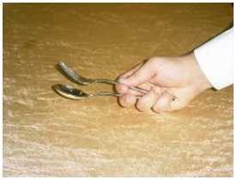

Slide 10
2- Bitişik Maşa Tutuşu
Kaşığın solda çatalın sağda olduğu iç kısımlarının yukarı baktığı tutuş biçimidir. Pilav, küçük taneli veya küçük doğranmış sebzeler ve sote yemeklerin servisinde kullanılabilir

Slide 11
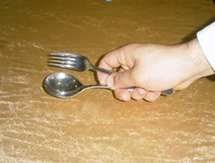

Slide 12
3- Ters Maşa Tutuşu
Kaşığın altta çatalın üstte olduğu; iç kısımlarının birbirine baktığı tutuş biçimidir. Kayık tabaktan alınması güç, tek ve büyük parçalı yemekler, dolmalar ve ekmek servisinde kullanılabilir

Slide 13
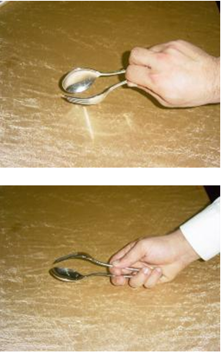

Slide 14
YİYECEKLERİ İNGİLİZ USULDE SERVİS
YAPMAK
İngiliz servisi; genel olarak mutfakta hazırlanmış, porsiyonlanmış yemeklerin “gueridon” üzerine tabaklara belirli bir düzen içerisinde yerleştirilmesi, buradan konuk masasına servisidir. Bu servis şekli İngiliz aile sofrasından Avrupa’ya oradan da dünyaya yayılmıştır.

Slide 15
Yetenekli bilgili ve tecrübeli personel gerektirir. Porsiyonlamayı ve tabak içi yerleşimi servis elemanı kendisi yapar. Özellikle kaliteli alakart restoranlarda uygulanır. Yemeğin servisi uzun zaman aldığı için ziyafetlere ve kalabalık grupların servisine uygun değildir. Servis personeli konuk masasında fazla vakit geçirir.

Slide 16
Gueridon Üzerinden Çift Elle Maşa Servisi
Gueridon üzerinde porsiyonlara ayrılmış olan yemekler sağ elde tutulan büyük kaşık ve sol elde tutulan büyük çatal vasıtasıyla servis kabından alınıp yemek tabağına yerleştirilir. Bunun yanında yemek takımlarından daha büyük boyda olan servis takımları da kullanılabilir

Slide 17
İngiliz Servisi Yapılacak Yemeklerin Özellikleri
İngilizler servis sırasında çıkan tabak ve çatal seslerinden rahatsız oldukları için bu işi servis personeline bırakmıştır. Servis personeli tüm servisi gerçekleştirir misafir servise müdahale etmez.
Hemen hemen tüm yemekler, İngiliz servisi yapılabilir. Misafir masasında servis edilecek yemeklerin sıcak olmasına özen gösterilmelidir.
Porsiyonlanması yapılacak yemeklerin eklem yerleri gibi noktalarının servis personeli tarafından çok iyi bilinmesi ve tecrübeli kişiler tarafından yapılması gerekmektedir.
Özellikle bütün olarak fırında pişen tavuk, hindi, domuz yavrusu budu, şatobiryan, balık buğulama gibi yemeklerden oluşur

Slide 18
Yemeğin ve Garnitürlerin Tabaktaki Dizaynı
Çatal ile kolay alınabilecek, taneli ve bıçakla kesilebilecek olan garnitürler tabağın sağ tarafına; hafif akıcı soslar ise çatalın üzerine bıçak yardımıyla alınır. Karbonhidrat garnitürleri etin hemen üst kısmına; tabak ambleminin altına yerleştirilir. Akıcı soslar da etin üzerine dökülür

Slide 19
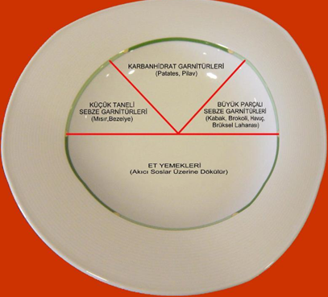

Slide 20
YİYECEKLERİ RUS USULÜ SERVİS
YAPMAK
Rus servisi, çoğunlukla canlı müzik yapılan ziyafetlerde uygulanan ve mönünün daha önceden belli olduğu bir servis usulüdür.
Ayrıca bu servis yöntemi için çok sayıda ve birbiriyle uyumlu çalışan, tecrübeli personel gerekir. Servis bir ahenk içinde, aynı anda ve seri bir şekilde gerçekleşmelidir.
Masalar hazırlanırken mönüye göre servisi yapılacak beyaz şarap veya köpüklü şaraplar soğukluğunu koruyacak şekilde masalara yerleştirilir

Slide 21
Rus Servisi Yapılacak Yemeklerin Özellikleri
Ruslar mideden önce gözü tatmin etmek için yemek sanatını görmek isterler. Çarlık Rusyasın’dan itibaren büyük ziyafetlerde kümes hayvanları, av hayvanları, küçük baş hayvanlar orkestra eşliğinde servis edilir (kuzu, ördek, kaz, balık, dana budu, gibi)

Slide 22
Başlangıç Yemeklerinin Servisi
Rus servisinde salatalar, ordövrler, mezeler misafirler salona gelmeden önce masalara yerleştirilir. Konuklar oturduklarında ordövr tabaklarına maşalarla soğukları alırlar. Mönüde çorba var ise; çorbalar masaya gelmeden önce ordövrler ve boş, kirli tabaklar masadan kaldırılır. Tepsiler üzerinde gelen çorba kaseleri tüm salonda aynı anda misafirlere sağdan sunulur

Slide 23
Ana Yemeğin Salona Getirilmesi
Rus servisi diğer servis usulleri gibi sakin ve sessiz bir ortamda geçmez. Aksine bu servis usulünde bir şov ve aksiyon vardır. Ana yemek salona gelmeden önce dans grupları tarafından bir gösteri düzenlenebilir. Daha sonra orkestra yemek müziği çalar, ışıklar söner, tepsiler üzerinde garnitürlendirilmiş ve soslanmış yemekleri taşıyan servis elemanları bir sıra dahilinde yemek salonunu dolaşırlar. Daha sonra masalara gidilerek konuklara yemeklerinin prezantasyonu yapılır. Eğer yemek çok özel ise porsiyonlanmadan önce kısa bir süreliğine de olsa masaya bırakılır ve konukların izlemesi sağlanır. Rus servisinin en önemli özelliği ana yemeğin sunumudur

Slide 24
Ana Yemeğin Salonda Porsiyonlanması
Ana yemek misafirlere sunulmadan önce mutfakta porsiyonlaması yapılmış ve bir bütün görünümü verilerek servis kabı içerisine yerleştirilmiştir. Özellikle et yemekleri mutfakta parçalanmış, fazlalıkları alınmış ve servis tepsisine yerleştirilmiştir. Servis elemanı salonda misafirlerin göz zevkine hitap ederek dolaştırılmış olan yemeği tabaklara porsiyonlamak amacıyla gueridon üzerine alır.

Slide 25
Porsiyonlanan Ana Yemeğin Misafirlere Sunulması
Porsiyonlanan ana yemek iki şekilde misafirlere sunulabilir. Bunlardan birincisi, porsiyonlama işleminden sonra yemek; tabaklara alınır ve garson yardımcısı tarafından misafirlerin sağ tarafından İngiliz servisi gibi sunulur.

Slide 26
Diğeri ise daha basit ve hızlıdır. Ana yemeğin salonda prezentasyonu bittikten sonra gueridon üzerine alınır. Burada bozulmuş ise görünüşleri düzeltilir. Etrafına kişi sayısı kadar maşa ters olarak bırakılır. Konuklar kendileri tepsinin üzerinden yiyecekleri tabaklarına alır. Servisini yapamayacak durumda olanlar ile yapmak istemeyenlerin servisini Chef de Rang kendisi yapar

Slide 27
YİYECEKLERİ AMERİKAN USULDE
SERVİS YAPMAK
Amerikan servisi Kanada ve Amerika’da yoğun bir şekilde uygulanmakta olup ikinci dünya savaşından sonra da Avrupa’ya yayılmıştır. Temel özelliği zamandan tasarruf sağlanmasıdır. Çok yetenekli ve bilgili personele ihtiyaç yoktur.

Slide 28
Klasik Amerikan kuveri restoranın özelliğine göre alakart kuverdir. Ancak servis tabağı yerine kumaş peçete vardır. İçecek siparişinde konuğa kahve içip içmeyeceği sorulur. Kahve içecekse kahve fincanı ile kuver tamamlama yapılır. Yemekle birlikte kahve servis edilir.

Slide 29
Bu servisin usulünde masa üzerinde masa örtüsü, kapak yerine ise Amerikan peçete kullanılır. Bazı işletmelerde masa örtüsü de kullanılmaz. Cilalı ve ahşap masa üzerine açılan Amerikan peçetesi kullanılır. Bu hem temizlik, hem de maliyetlerin azaltılması açısından günümüzde uygulanan bir kuver hazırlama usulüdür

Slide 30
Tost Ekmeği, Tereyağı ve Su Servisi
Bir kuverde su bardağının kapalı olması masanın servise açık olmadığını gösterir. Ancak Amerikan servisinde konuk masaya oturduktan sonra kapalı olan bardak çevrilerek buzlu su servisi yapılır. Genellikle akşam yemeklerinde de tereyağ ve kızarmış ekmek servisi yapılır.

Slide 31
Yemek Tabaklarında Kapak Kullanımı
Yemek tabakları mutfak personeli tarafından özenle tüm garnitür ve soslarıyla birlikte tabak içerisinde hazırlanır. Tabakların sıcaklığını muhafaza etmesi ve taşıma kolaylığı açısından yemek kapakları kullanılır. Kaliteli restoranlarda kaplamalı lüks kapaklar kullanılır. Ancak kalite düşmeye başladıktan sonra bunun yerini plastik kapaklar alır ve bu kapakları üst üste taşıması da kolaydır. Bu kapaklar oda servisi bölümünde de kullanılmaktadır

Slide 32
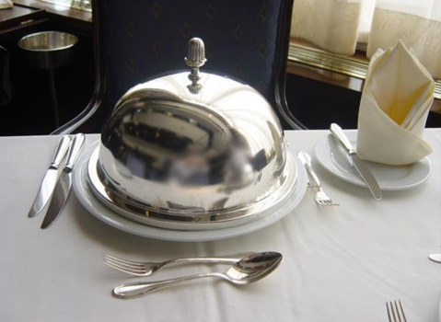

Slide 33
Tabakların Salona Taşınması
Amerikan tipi restoranların özelliği mutfak ile restoranın yan yana ve iyi bir havalandırma ile ayrılmış olmasıdır. Böylece taşıma işleri de daha seri bir biçimde gerçekleşir. Amerikan servisinin bir özelliği de diğer servis usullerine göre daha az personel kullanılmasıdır. Mutfaktan restorana tabakların taşınması işlemini de garson yapabilir. Tabaklar sol el üzerine yerleştirilen tepsiler vasıtasıyla taşınır.

Slide 34
Tepsi Ayağı Kullanımı
Tepsi ve tepsi ayağı sol elde taşınır. Tepsi ayağı masanın uygun bir yerine konulur tepsi üzerine yerleştirilir. Buradan servis sırasına göre konuklara tabaklar üstleri açılarak servis edilir. Servis bittikten sonra tepsi ve tepsi ayağı masanın yanından kaldırılır.

Slide 35
Tabakların Servisi
Tabaklar sağ taraftan servis edilir. Bu sırada sol el arkaya katlanır. Amerikan usulü serviste tabakların sağ taraftan verilmesinin sebebi servis akışını hızlandırabilmek içindir. Mutfakta servise hazır hale getirilen tabaklar servis personeli tarafından konuğun sağ tarafından sunulur

Slide 36
İçeceklerin Servisi
İçeceklerin servisi sağ taraftan sağ el ile yapılır.

Slide 37
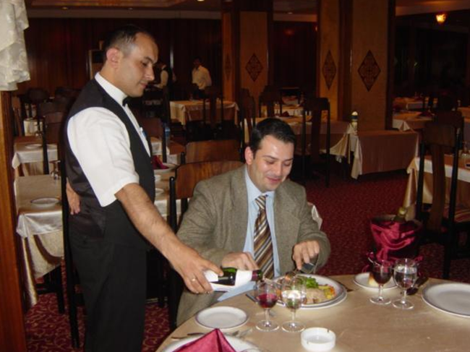

Slide 38
Boşların Toplanması
Boş tabaklar sağ el ile sağ taraftan sol kol üzerine toplanır. Boş bardaklar ise yine sağ taraftan sağ el ile tepsi üzerine toplanır

Slide 39
